Slide 1
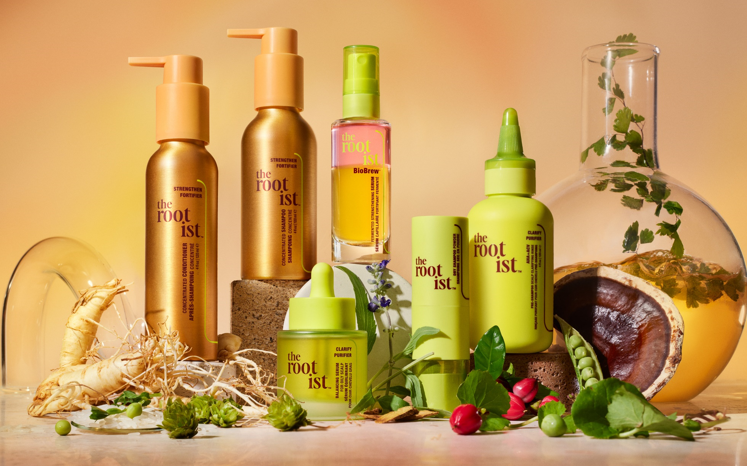

Slide 2

Umfassendes Haarwohlbefinden

Slide 3
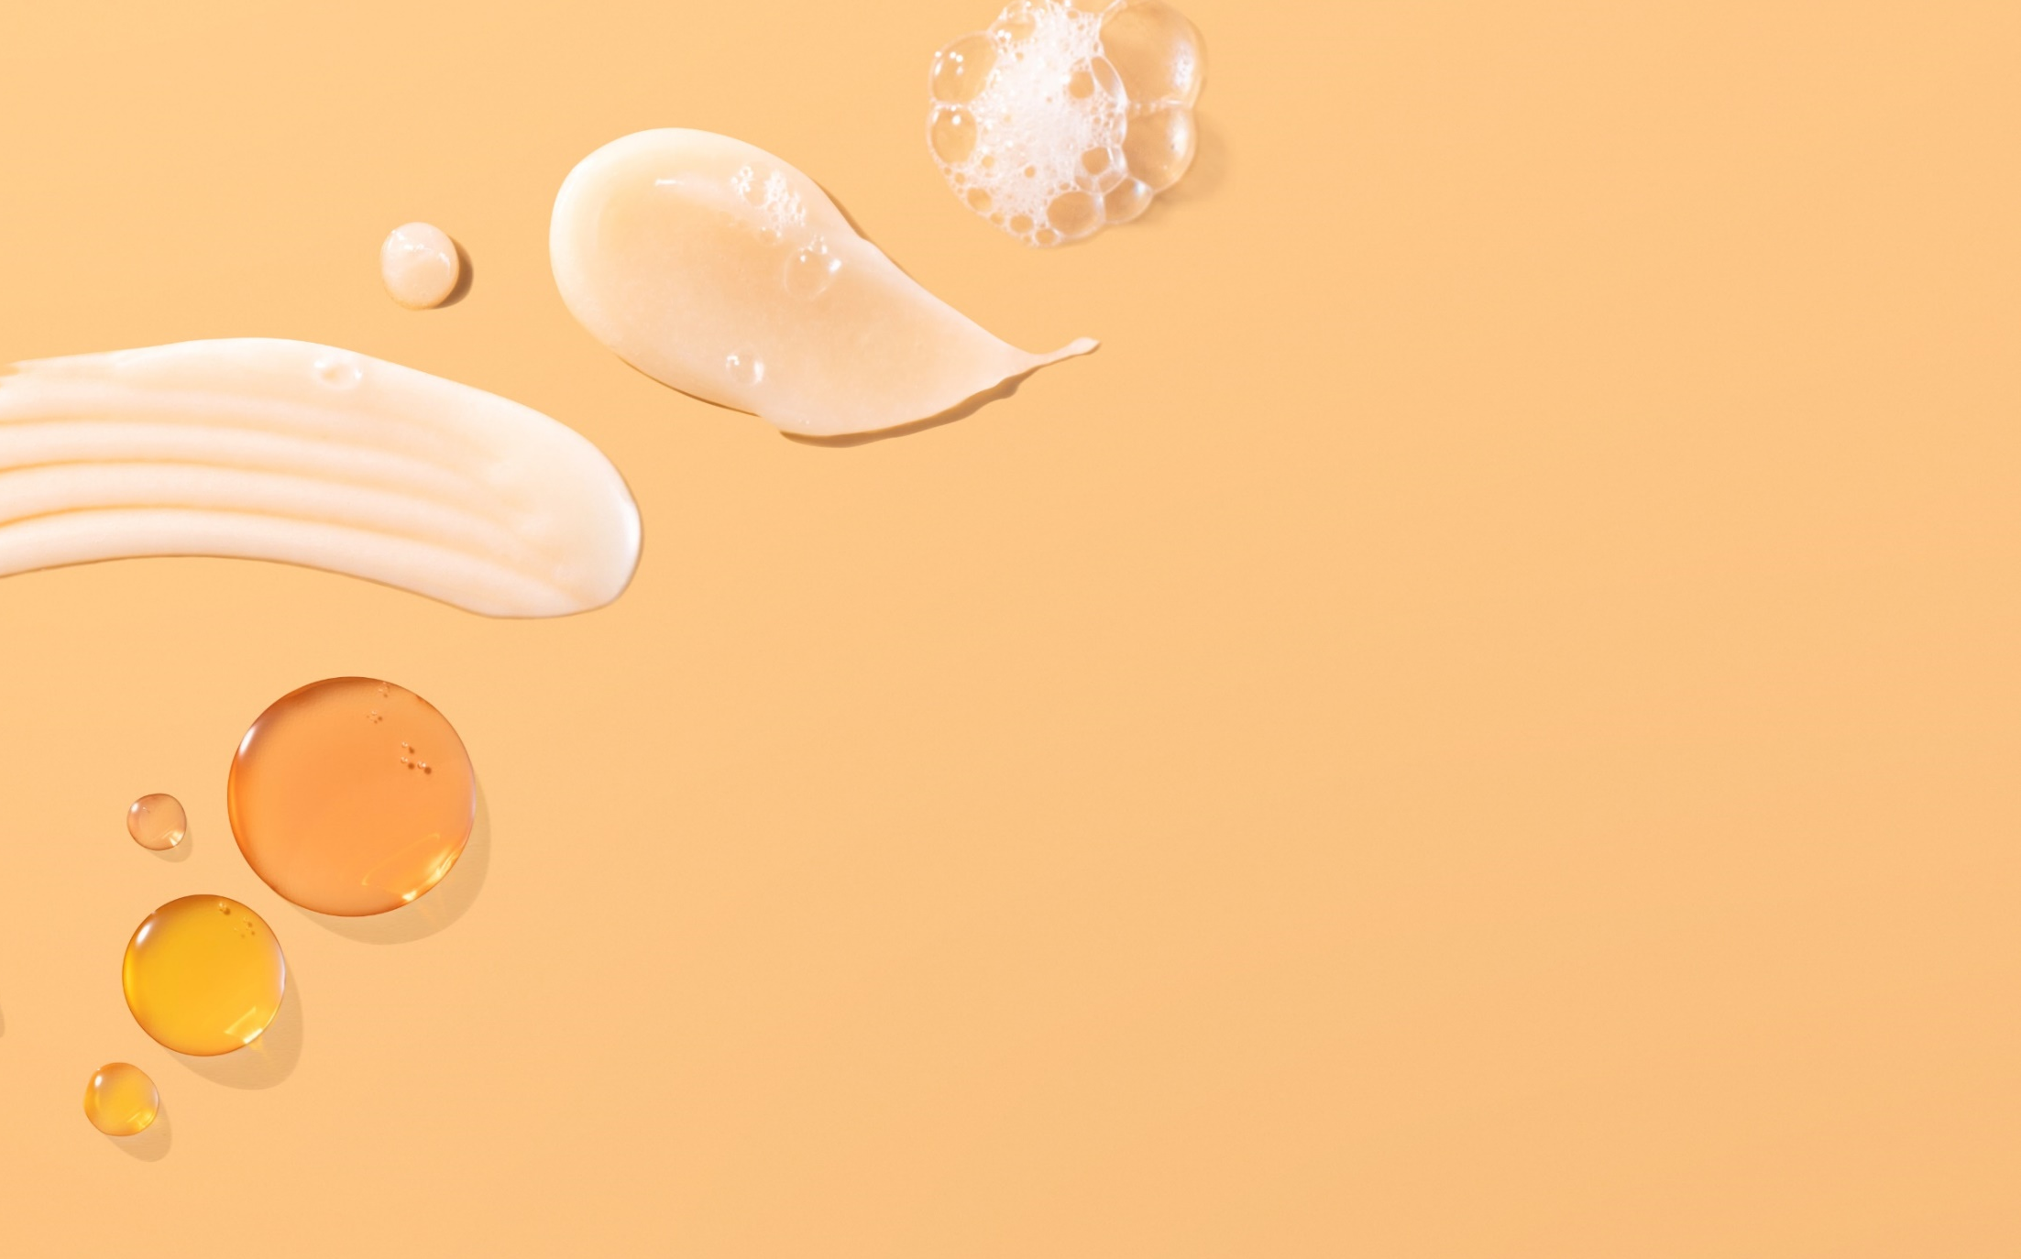
ein effektiverer,
nachhaltigerer &
innovativerer Weg

Slide 4
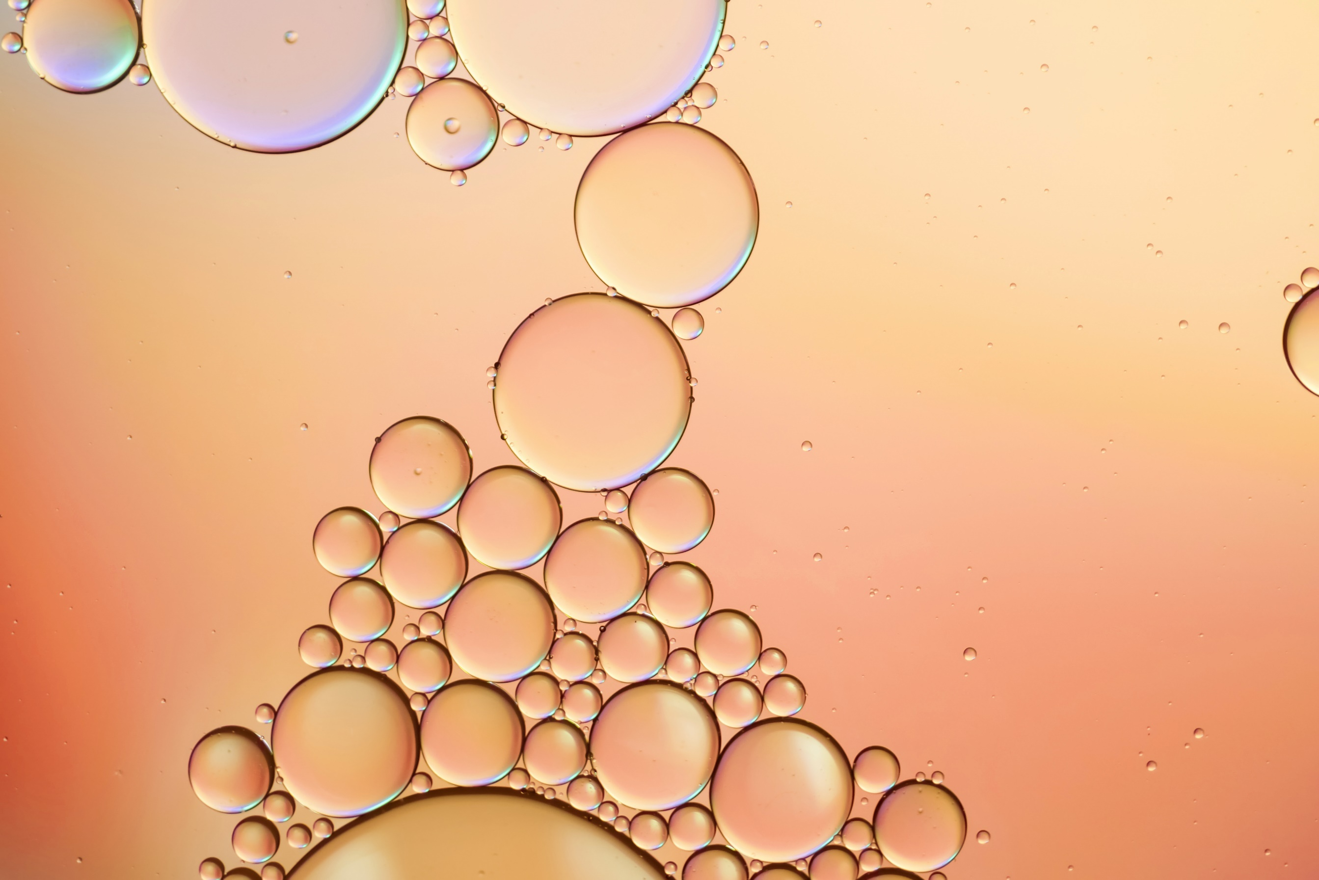

Patentangemeldetes, nährstoffreiches Superbrau

Slide 5
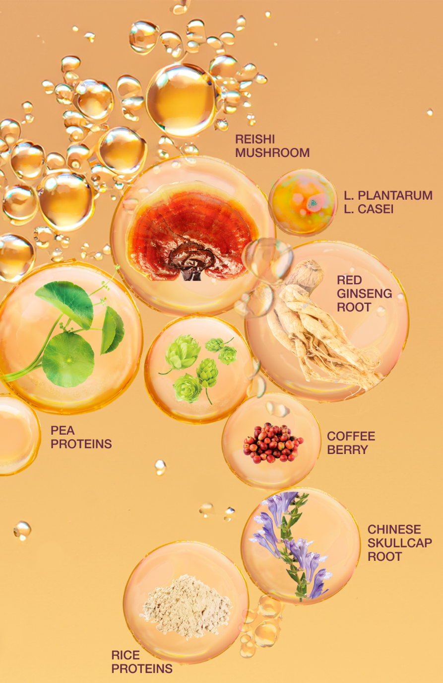
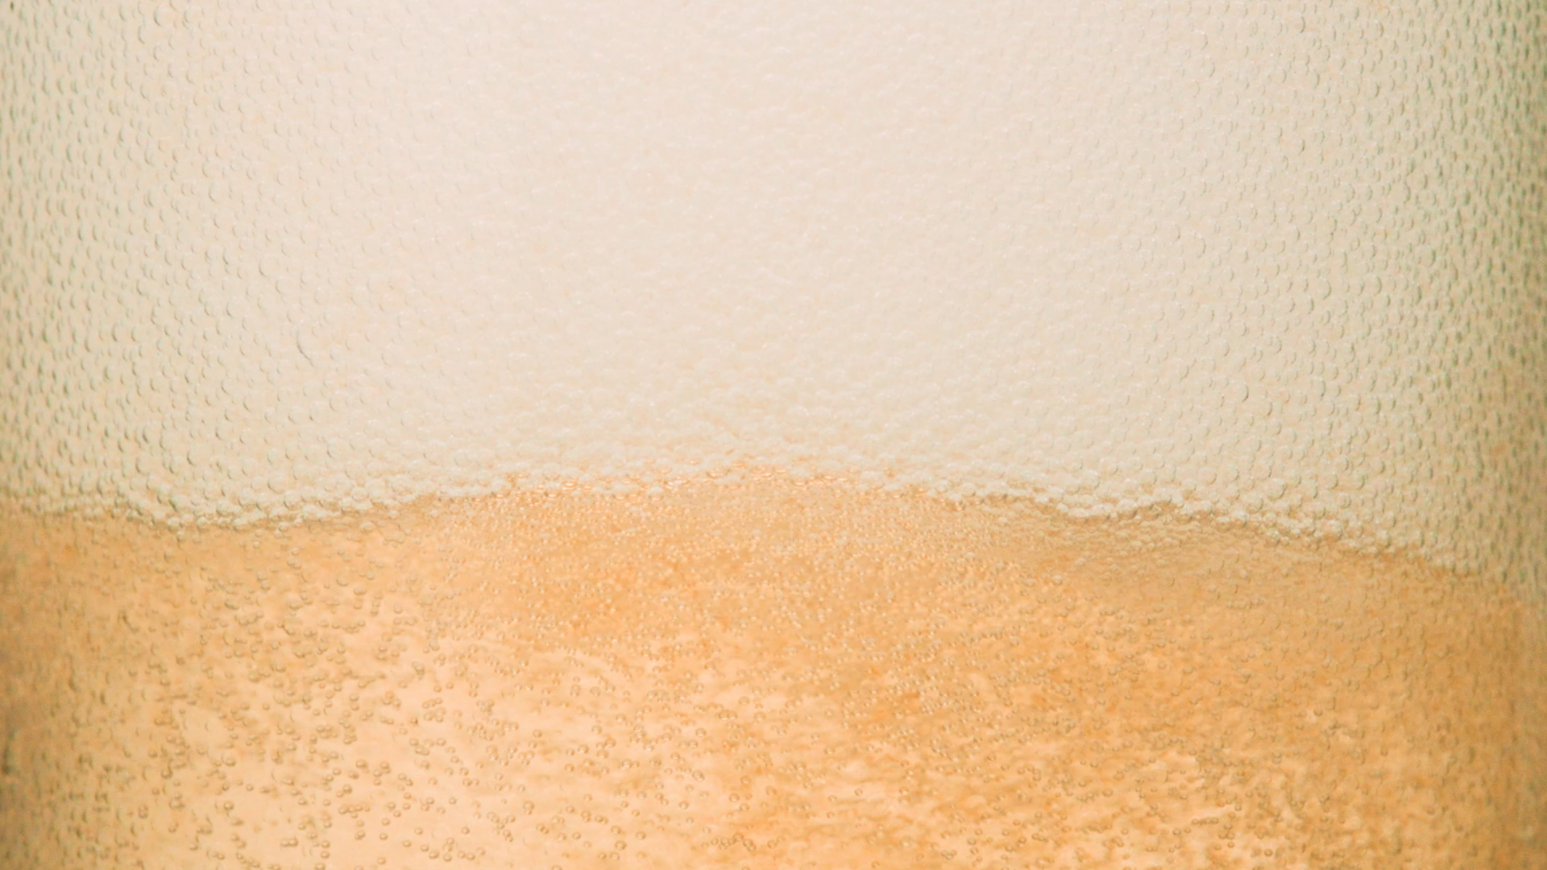
8 Inhaltsstoffe ausgewählt für die Gesundheit von Haarwurzel, Kopfhaut & Haar
↓
Eigener Fermentationsprozess = konzentrierte, bioverfügbare Nährstoffe
↓
Stärkt das Haar, bringt die Kopfhaut ins Gleichgewicht, repariert + schützt das Haar

Slide 6
denk an:
Kombucha – für die Haare.

Slide 7
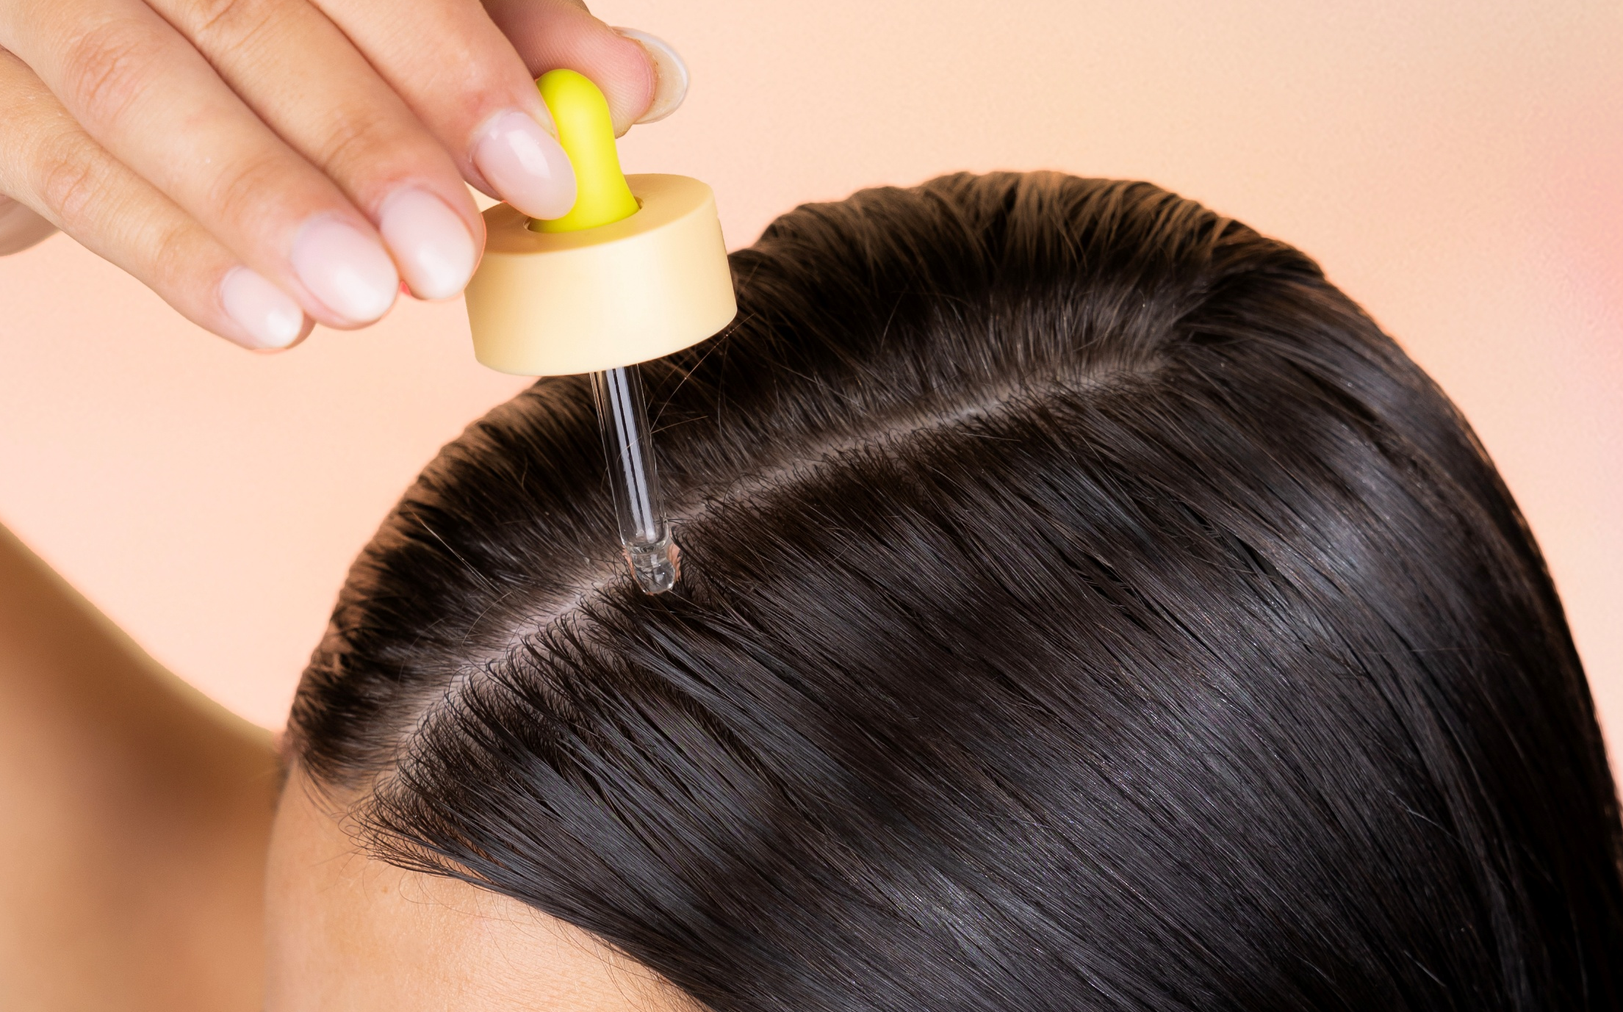
Das Suchinteresse an Kopfhaut & Kopfhaut-Seren hat kürzlich ein Allzeithoch erreicht.
Quelle: Google Trends. Wochen vom 29. März 2020 bis 23. März 2025. Zahlen von 0–100 stellen das Suchinteresse relativ zum höchsten Punkt im Diagramm für die jeweilige Region und Zeit dar.

Slide 8
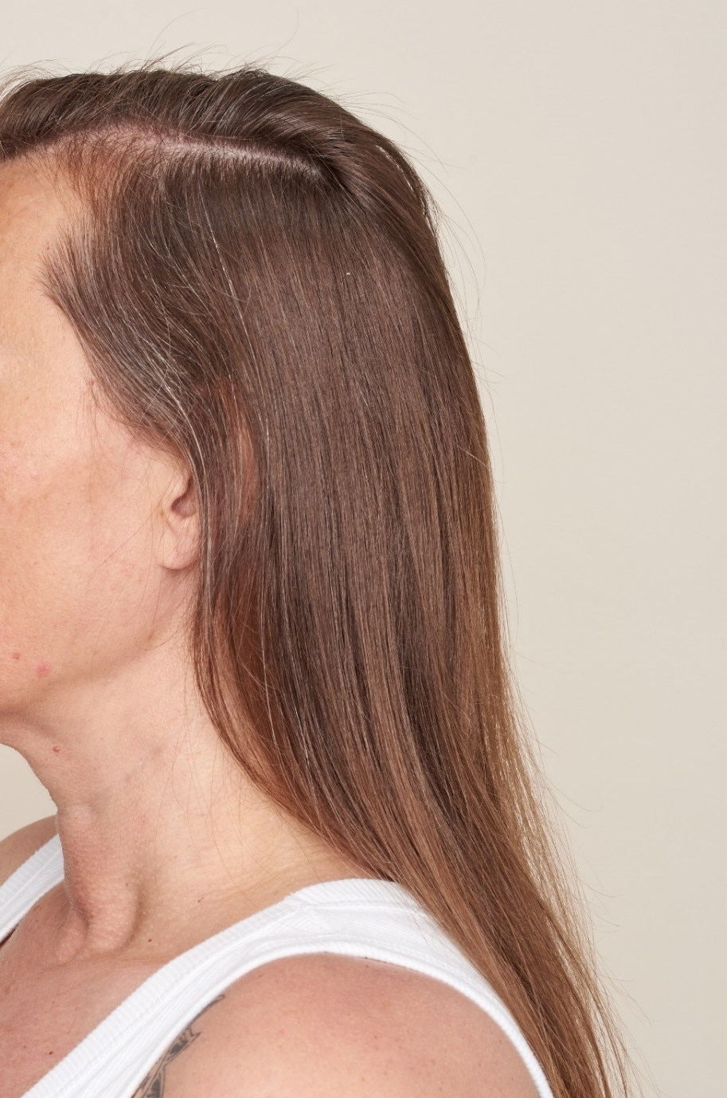
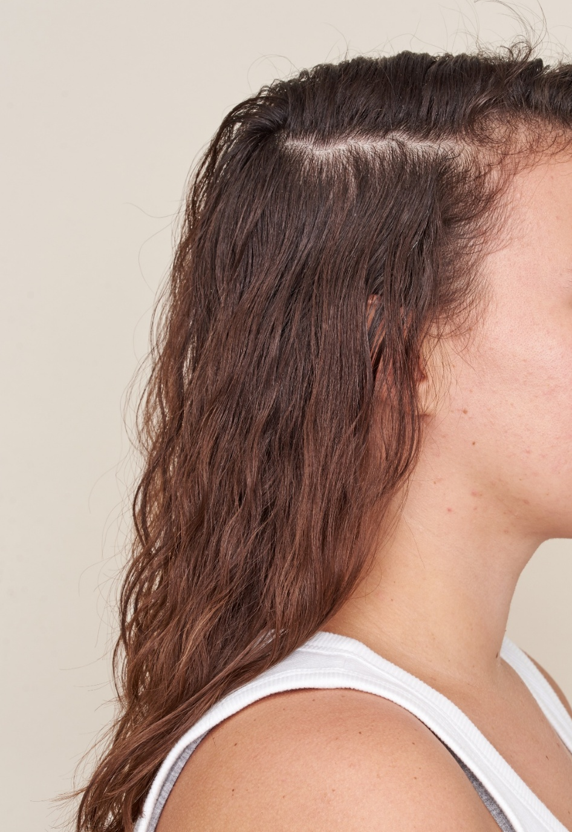
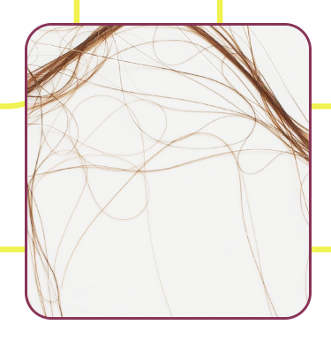
Mangel an Haardichte ist ein Top-Trendthema im Bereich Haare
+4K↑
Anstieg der
durchschnittlichen
monatlichen
uchanfragen nach
„Haarausfall“ in den
letzten 12 Monaten
im Vergleich zum
Vorjahr
Quelle: Google US-Suchtrends von Feb 2024 – Jan 2025 im Vergleich zu Feb 2023 – Jan 2024. Diese Zahlen stellen tatsächliche Daten dar und sind nicht an plattformspezifisches Wachstum angepasst.

Slide 9
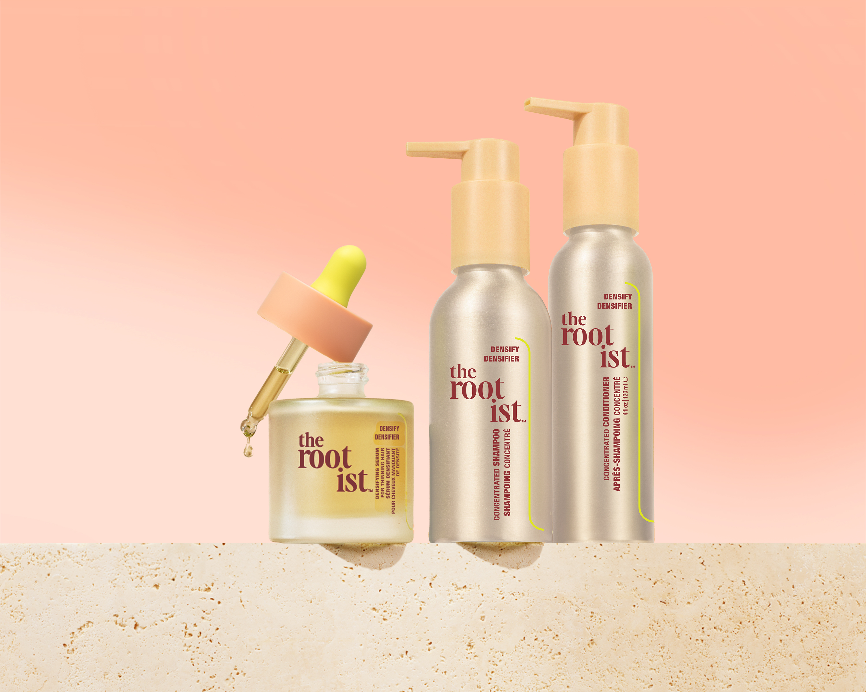


Dickeres, volleres Haar – klinisch nachgewiesen in 90 Tagen*
DENSIFY KOLLEKTION
Kopfhautmikrobiom-freundlich
Ohne Sulfate + ohne Silikone
Für feines Haar

Slide 10
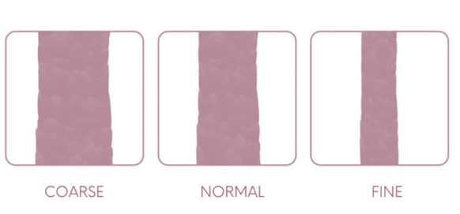
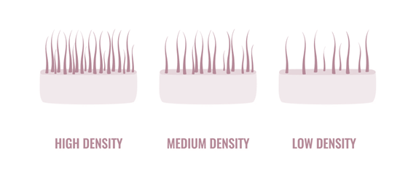

Haarstruktur vs. Haardichte
Textur
wie es sich anfühlt, wenn man eine einzelne Haarsträhne zwischen zwei Fingern reibt
Dichte
wie viele Haarsträhnen pro Quadratzoll / Fülle des Haares
GROBHAARIG
NORMAL
FEIN
HOHE DICHTE
MITTLERE DICHTE
GERINGE DICHTE
Die Densify-Kollektion ist für feines Haar ODER jede Haarstruktur, die Volumen benötigt, formuliert.

Slide 11


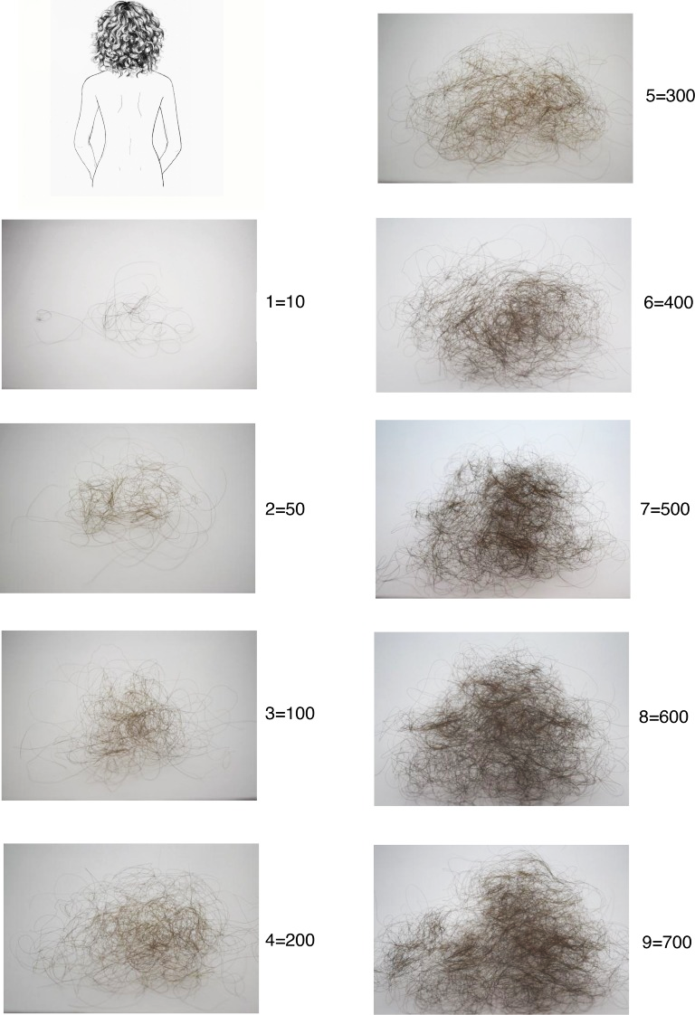
Wie viel Haarausfall ist normal?
Laut Dermatologen:
50–200 Haare pro Tag
Quelle der visuellen Skala: PubMed PMID: 28220468

Slide 12

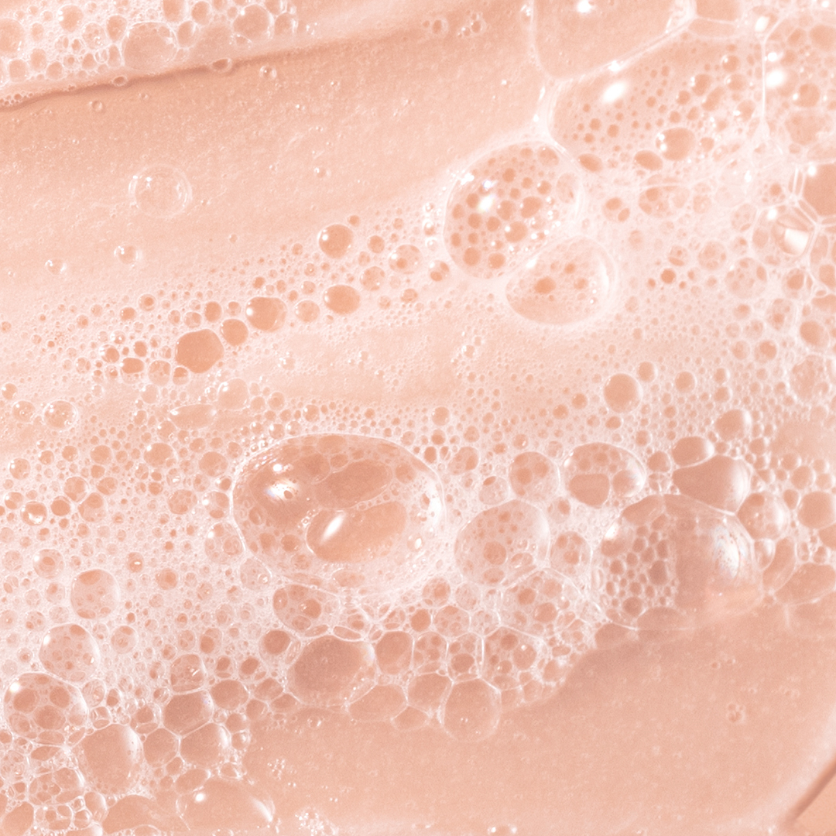
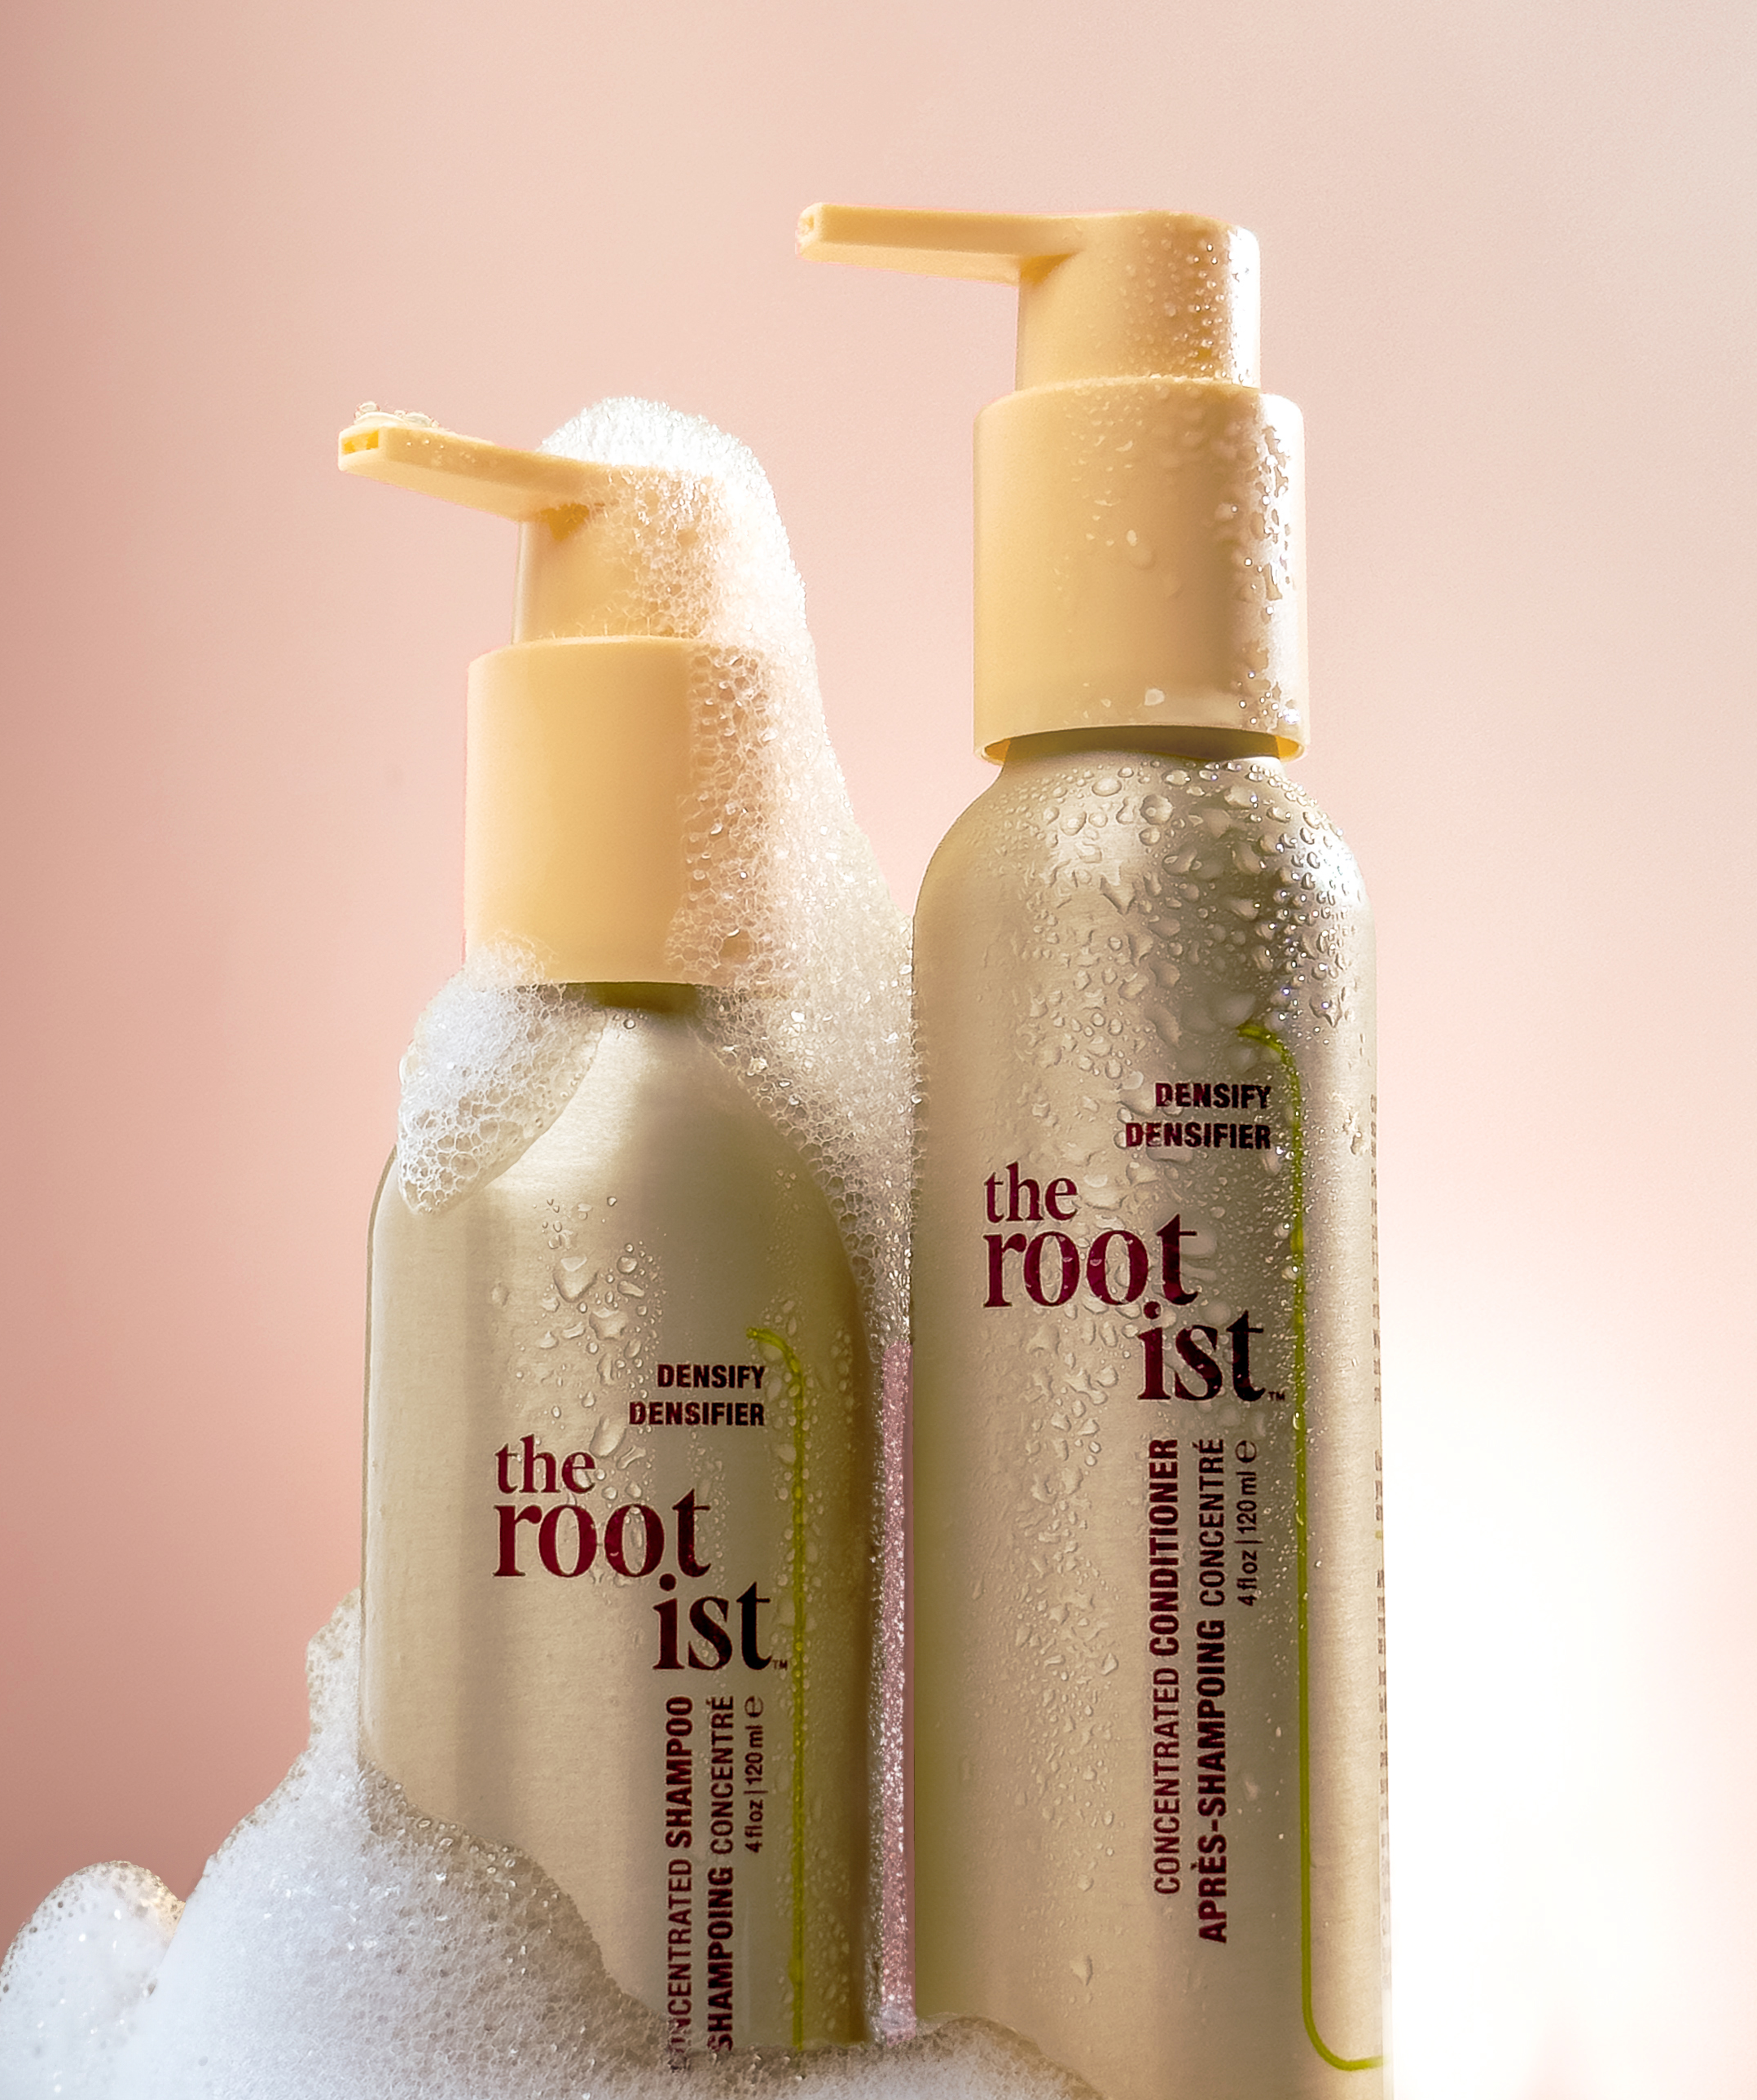
Dickeres, volleres Haar beginnt unter der Dusche
DENSIFY KONZENTRIERTES
SHAMPOO + CONDITIONER
Mit Pflegewirkstoffen angereichert
Verleiht mehr Volumen
Verdickt die Haarsträhnen

Slide 13
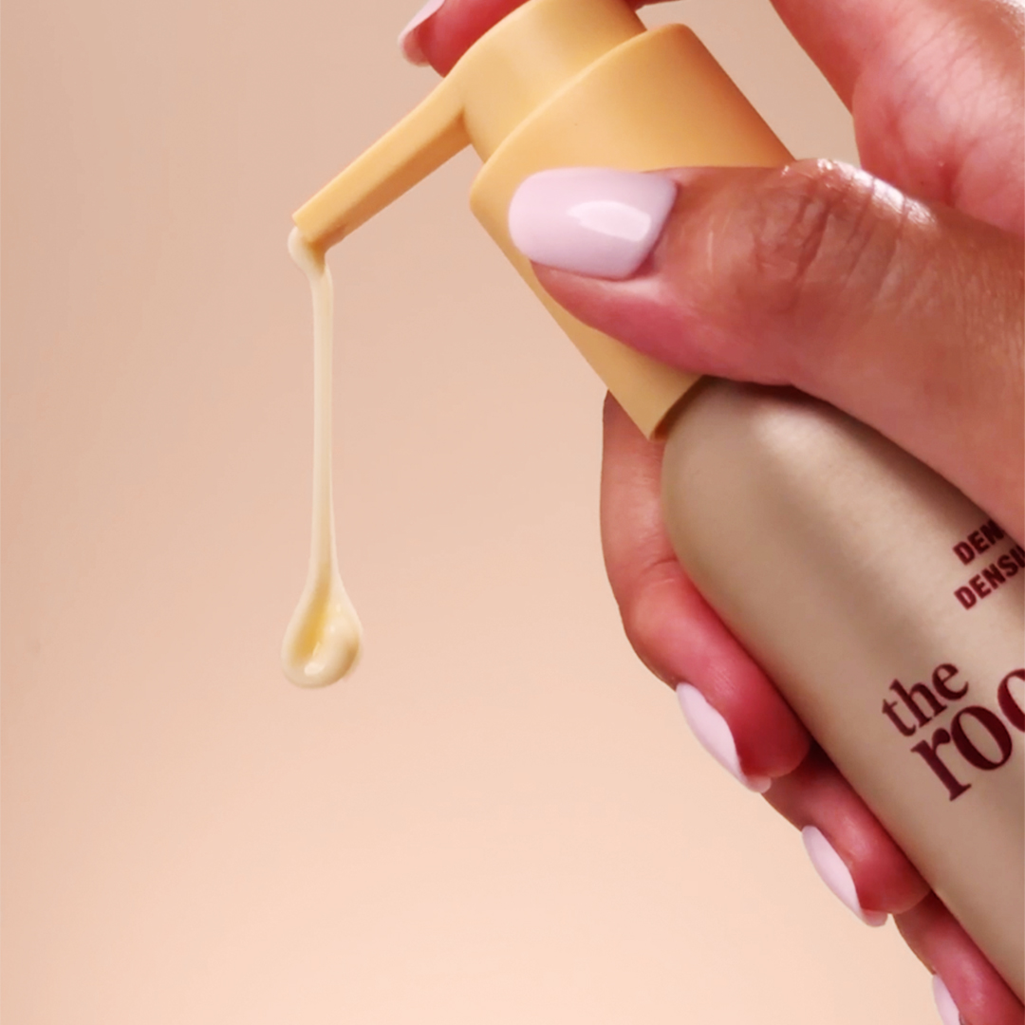
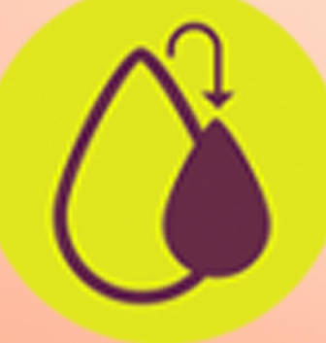


2X konzentriert hergestellt ohne zugesetztes Wasser*
Verwenden Sie die
HÄLFTE Ihrer
üblichen Menge
Kurzes / Feines Haar: 1 Hub
Mittel­langes Haar: 2-3 Hub
Langes / Dickes Haar: 3-4 Hub
* Schließt Inhaltsstoffe mit eigenem Wassergehalt aus

Slide 14
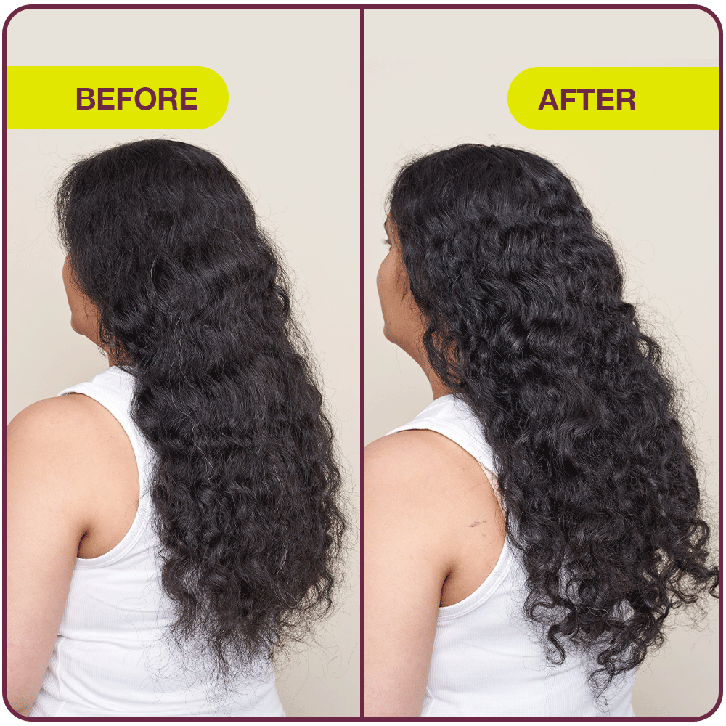
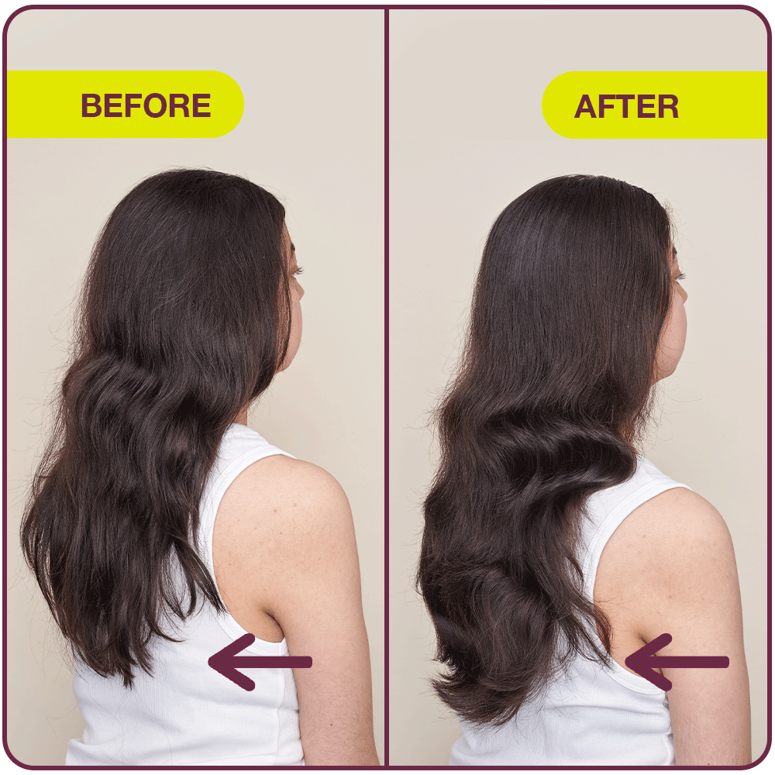
Densify Konzentriertes Shampoo & Conditioner
Echte, unbearbeitete Ergebnisse
VORHER
NACHHER
VORHER
NACHHER
Unbearbeitete Fotos nach 90 Tagen Anwendung von Densify Shampoo, Conditioner & Serum. Individuelle Ergebnisse können variieren.

Slide 15
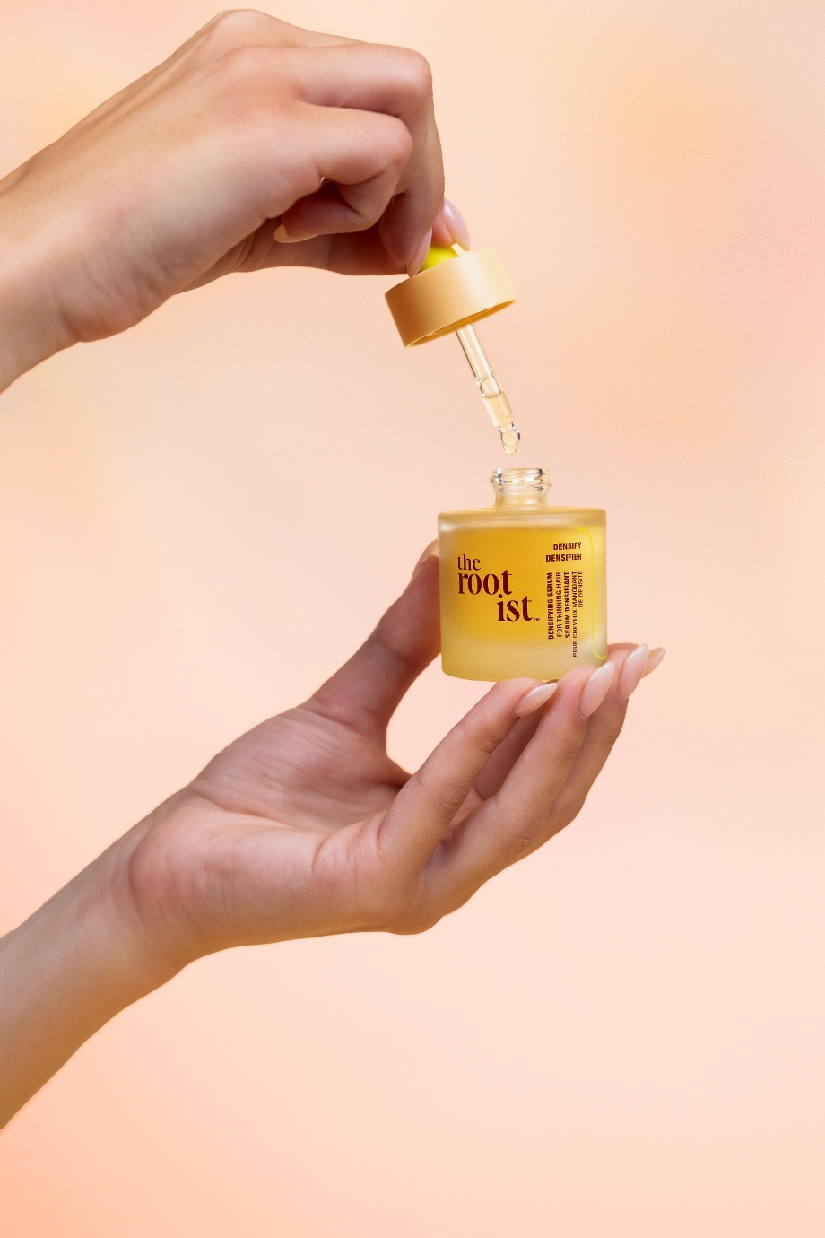

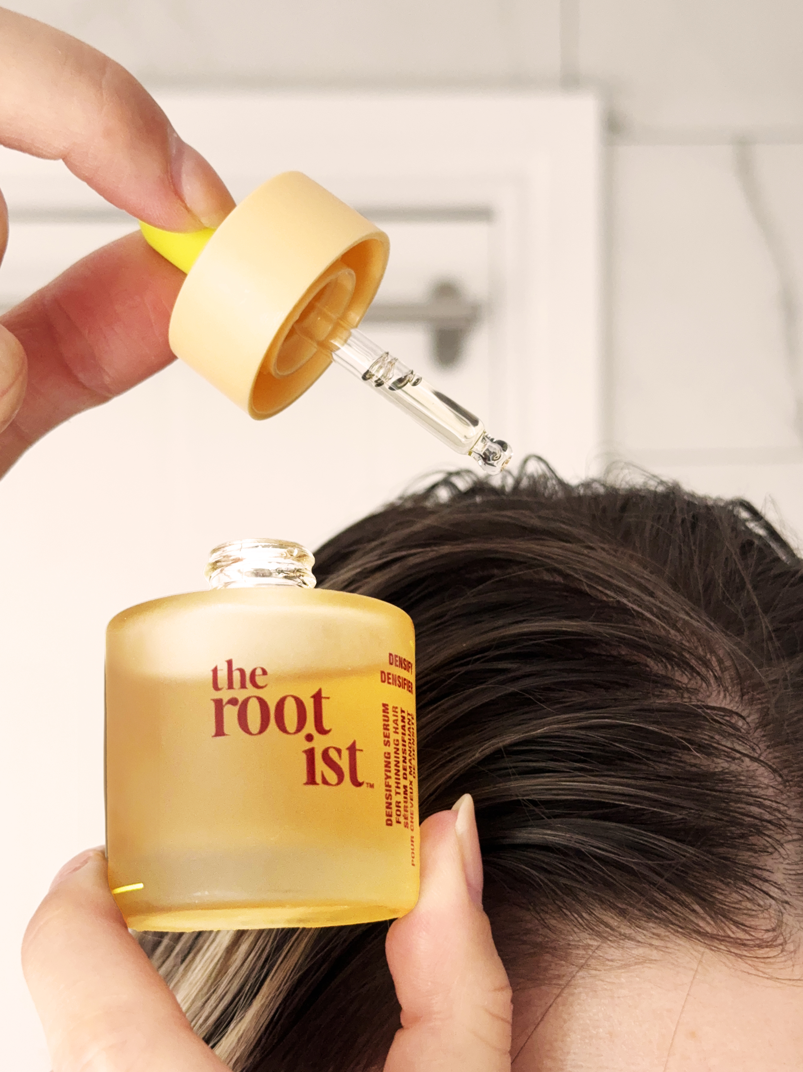
Das volle Potenzial des Haares entfalten
Klinisch nachgewiesen: dichteres, volleres Haar in nur 90 Tagen*
Reduziert Haarbruch-bedingten Haarausfall um bis zu 85%**
Ölfrei, nicht fettend + beschwert das Haar nicht
Ergebnisse basieren auf Konsequenz
1x täglich auf die Kopfhaut auftragen
Haare können feucht oder trocken sein
VERDICHTENDES SERUM FÜR FEINES HAAR
*Basierend auf einer Expertenbewertung bei 34 Probanden nach Anwendung des Densify-Programms
**Trocken-Kamm-Test nach Anwendung des Densify-Programms über 120 Tage

Slide 16

94 % konzentrierte, klinisch bewährte Formel
VERDICHTENDES SERUM FÜR FEINES HAAR
Versorgt Wurzeln + Kopfhaut mit notwendiger Nahrung für stärkeres, dickeres, volleres Haar
Verdichtende Peptide
Exosomen aus Kurkuma-Extrakt
rootbiomic ferment

Slide 17
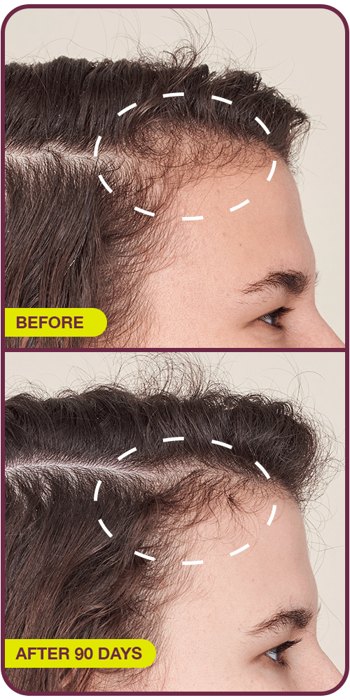
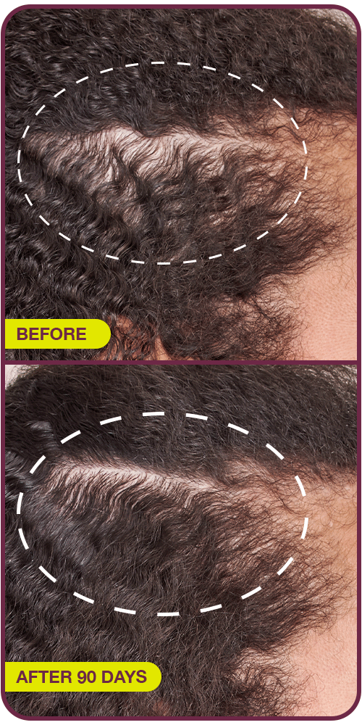
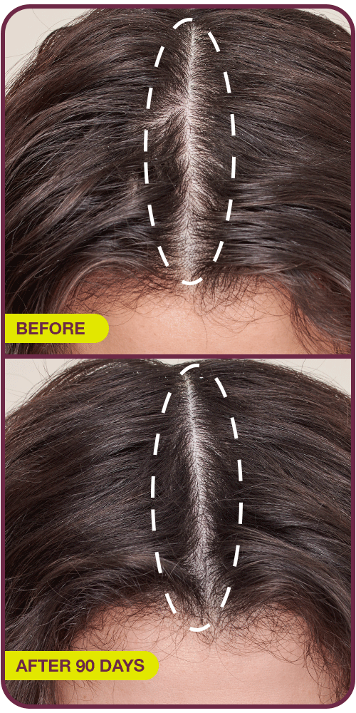
Verdichtendes Serum für feines Haar
Echte, unbearbeitete Ergebnisse
VORHER
VORHER
VORHER
NACH 90 TAGEN
NACH 90 TAGEN
NACH 90 TAGEN
Unbearbeitete Fotos nach 90 Tagen Anwendung von Densify Shampoo, Conditioner & Serum. Individuelle Ergebnisse können variieren.

Slide 18
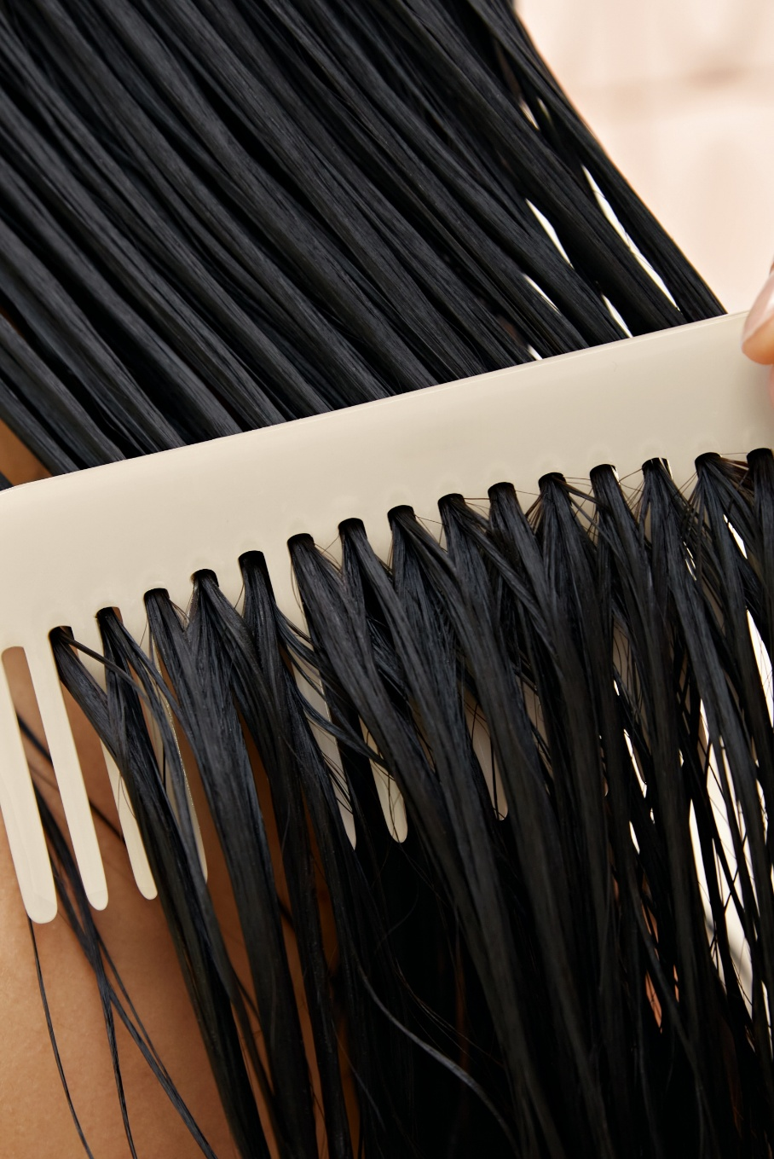

Umfassende klinische Tests des gesamten Regimes über 120 Tage
Instrumentierung (Trocken-Kamm-Test zur Bewertung der Reduzierung von Haarbruch)
Klinische Expertenbewertung
Verbraucherwahrnehmung
Abstriche des Kopfhautmikrobioms
Biologische Abbaubarkeit

Slide 19


Slide 20

Häufig gestellte Fragen
F: Wie lange reicht eine Flasche des Densifying Serums?
A: Die Verbrauchsrate des Densifying Serums hängt davon ab, wie oft Sie es anwenden und auf wie viele Bereiche es aufgetragen wird. In der Regel hält eine Flasche des Serums einen Monat.
F: Wie lange dauert es, bis Ergebnisse sichtbar sind?
A: Ergebnisse beruhen auf Konsequenz. Unsere klinische Studie zeigte nach 90 Tagen sichtbare Resultate bei konsequenter Anwendung von Densify Konzentriertem Shampoo, Densify Konzentriertem Conditioner und Densifying Serum für feines Haar.
F: Sind die Produkte für coloriertes Haar und Haarverlängerungen geeignet?
A: Ja. Alle Formeln sind so entwickelt, dass sie für coloriertes Haar geeignet sind. Wir vermeiden aggressive Tenside und entziehende Inhaltsstoffe, um die Haltbarkeit der Farbe zu schützen. Unsere Produkte sind außerdem frei von den Inhaltsstoffen, die man normalerweise vermeiden möchte, um die Lebensdauer von Extensions zu erhalten.
F: Wie verwende ich das Densify Serum?
A: 1x täglich auf die trockene oder handtuchtrockene Kopfhaut auftragen. Gleichmäßig über den Oberkopf verteilen, dabei auf Problemzonen konzentrieren. Gründlich einmassieren. Nicht ausspülen. Durchschnittliche Anwendung: 2 volle Pipetten.

Slide 21

Unsere Eco-Verpflichtungen
PRODUKTE:
Hergestellt mit nachhaltig gewonnenen Inhaltsstoffen
Kein zugesetztes Wasser*
Recycling- und/oder nachfüllbare Verpackungen, wo immer möglich, einschließlich Aluminium- & Glasflaschen sowie recyceltem PCR-Kunststoff
Vegan
Biologisch abbaubare Formeln**
Respektiert das Mikrobiom
* Ausschließlich Inhaltsstoffe mit eigenem Wassergehalt
** Biologische Abbaubarkeit der Inhaltsstoffe basierend auf OECD-Testmethoden (301, 302 und/oder 310) und Grundsätzen.

Slide 22
Kluge Standards
HERGESTELLT OHNE:
Parabene
Phthalate
Mineralöl
Sulfate SLS + SLES
Silikone
Talkum
Aggressive Alkohole*
Und vieles mehr!
* Konkret kein Alkohol, Alkohol Denat., Ethanol, Ethanol Alcohol, Denaturierter Alkohol, Methanol, Benzylalkohol, Isopropylalkohol, SD-Alkohol, SD-Alkohol 40

Slide 23
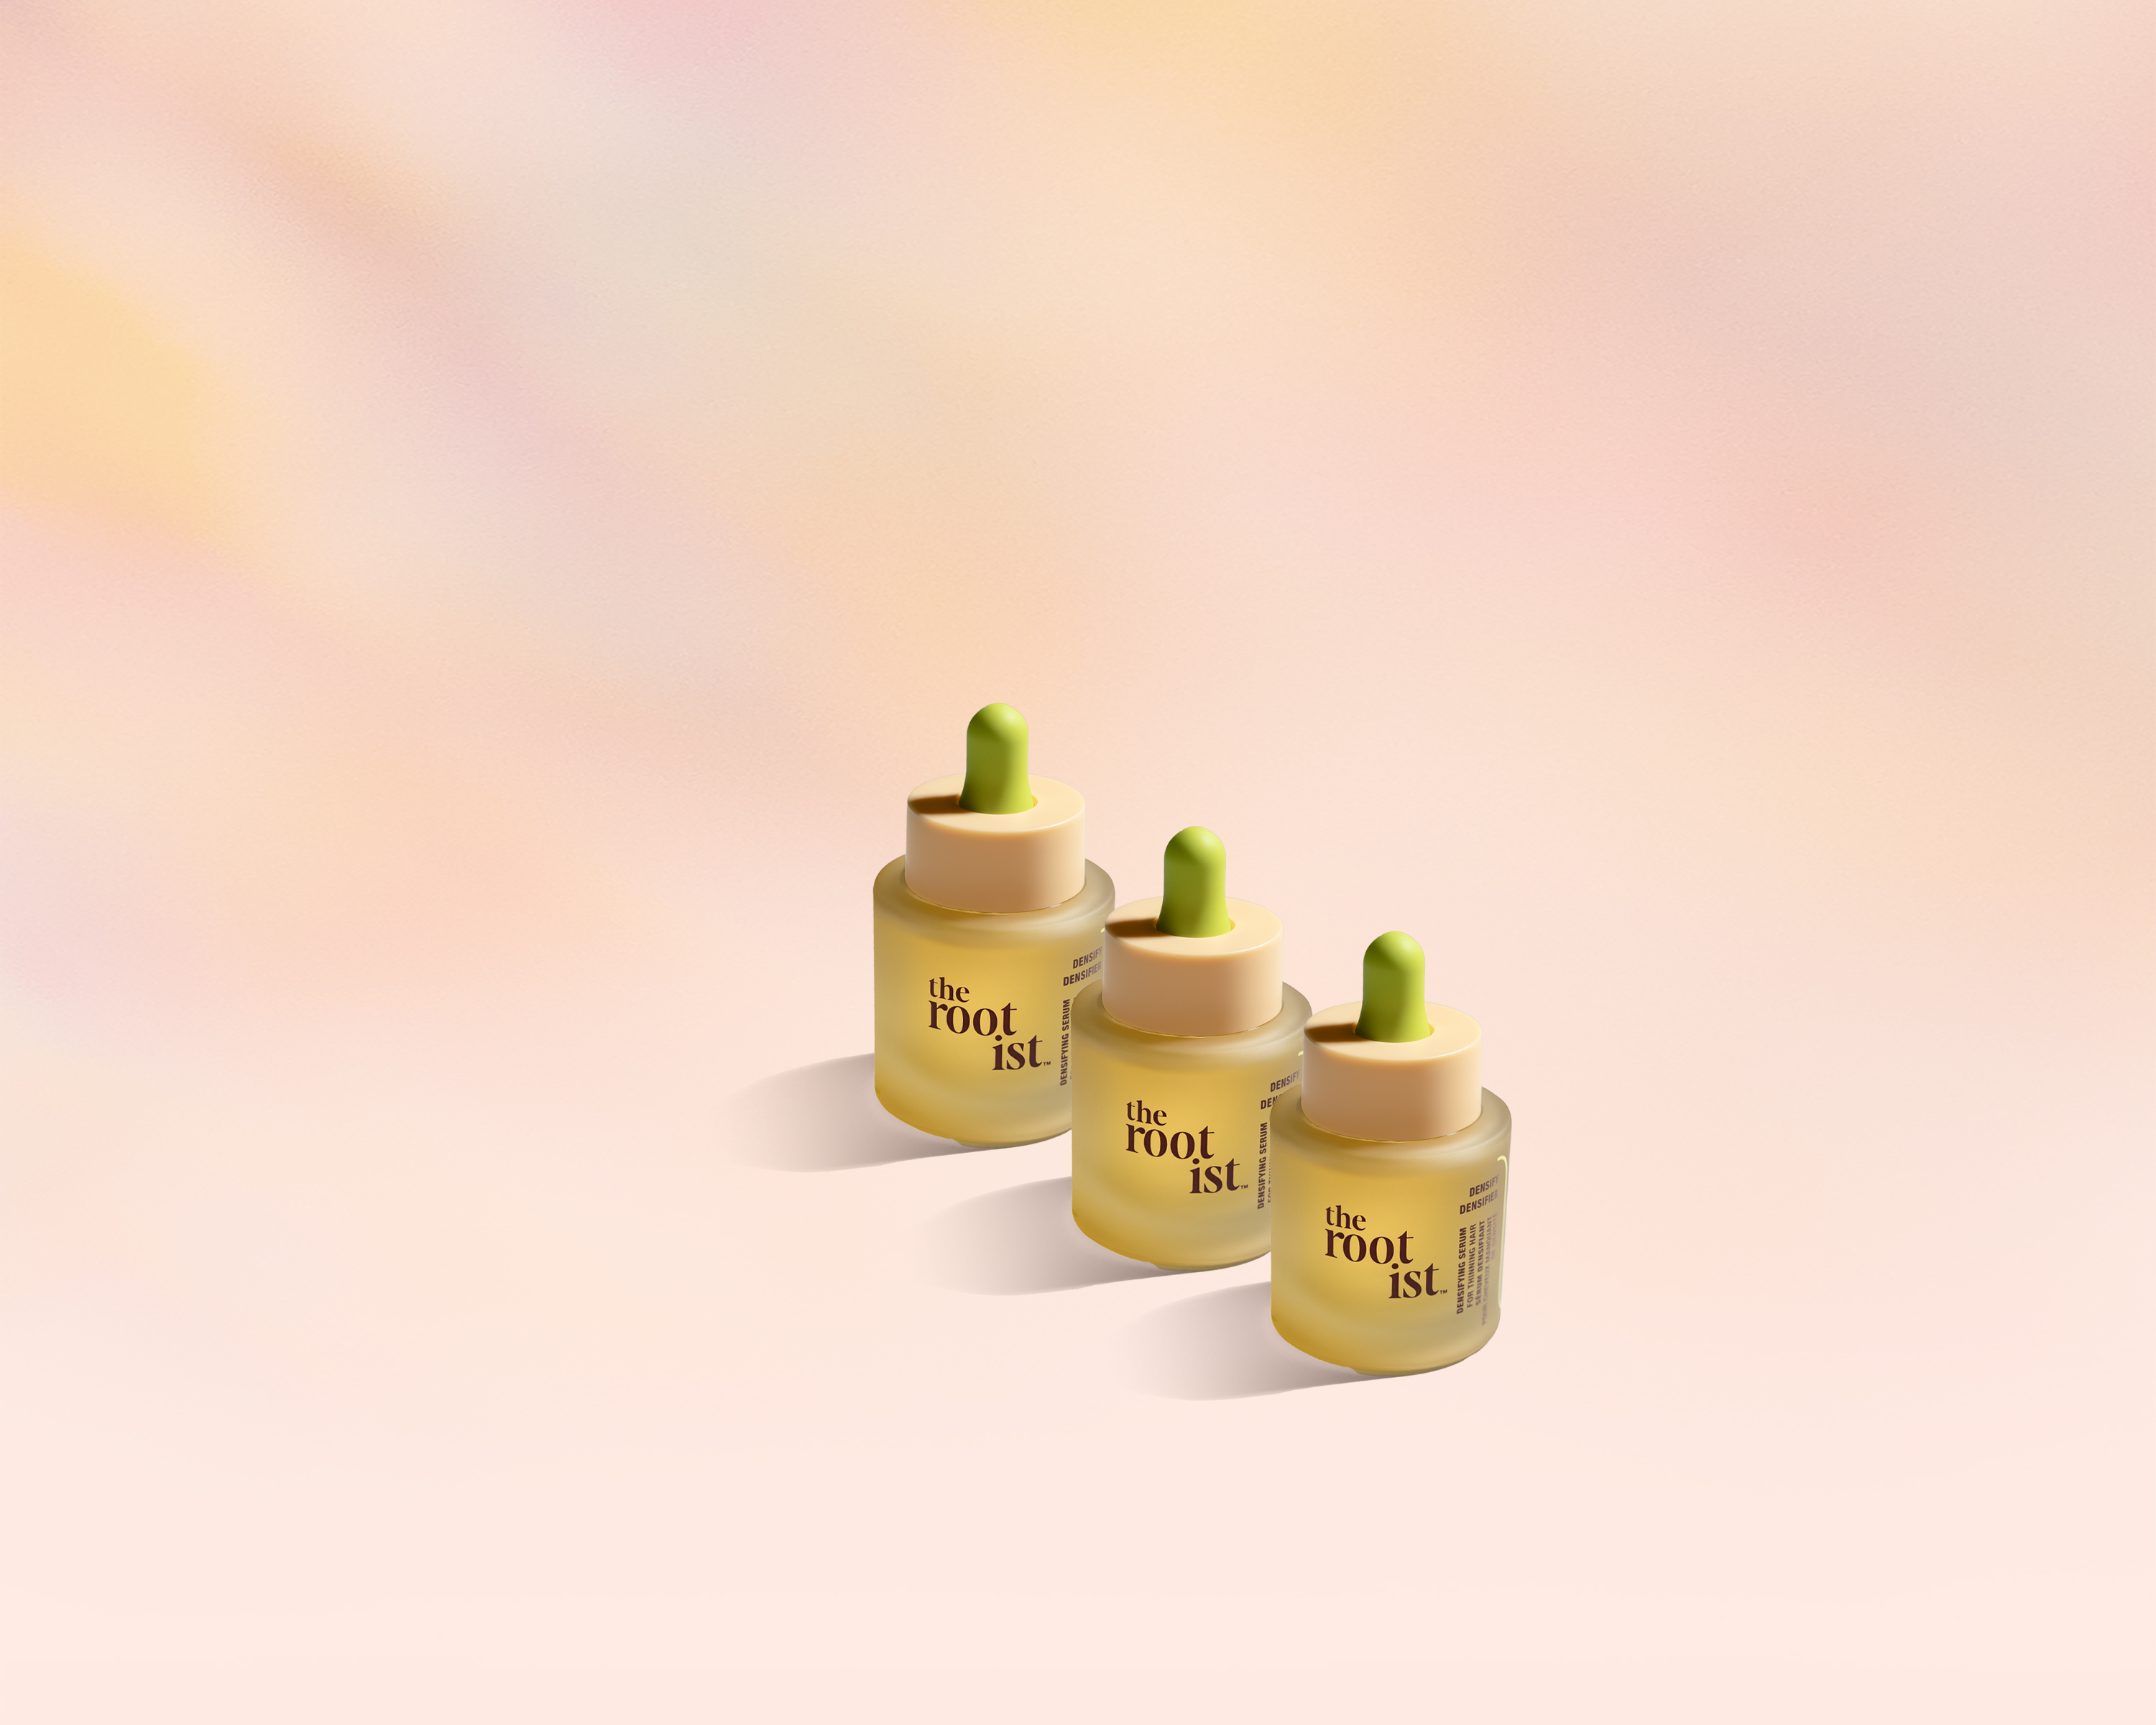
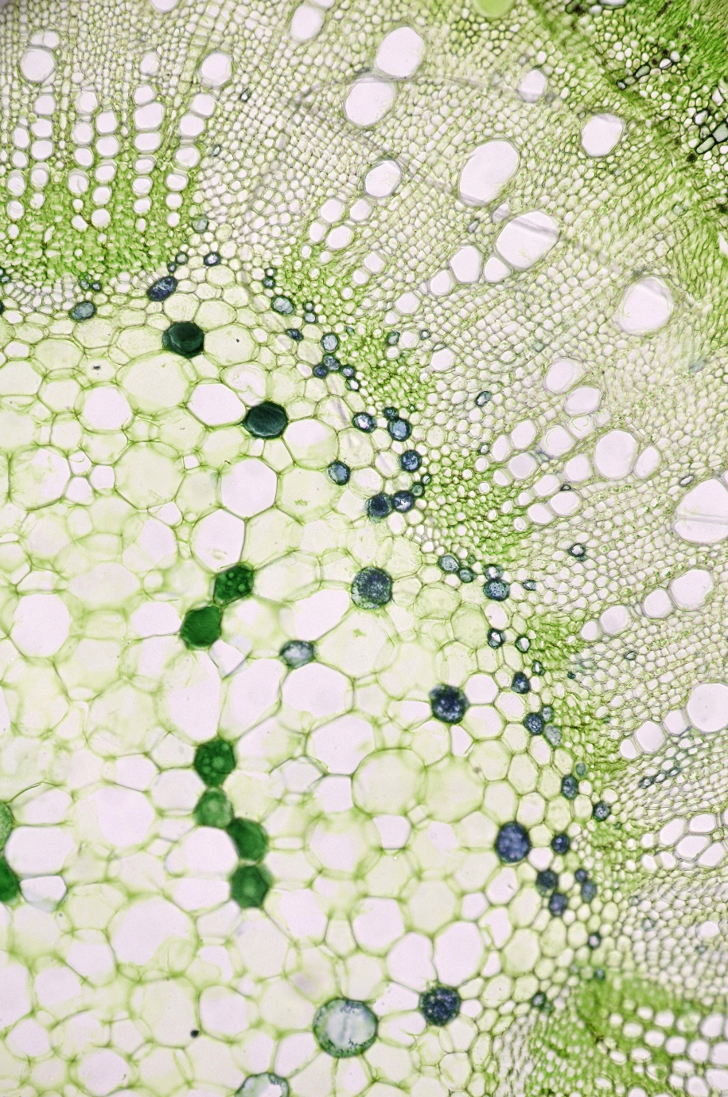
Zutat im Fokus: pflanzenbasierte Exosomen
Durchbruch-Bioaktivstoff aus Kurkuma-Extrakt
Liefert kraftvolle Nährstoffe an Kopfhaut & Haarwurzeln zur Verbesserung von Haardicke & Fülle

